Slide 1
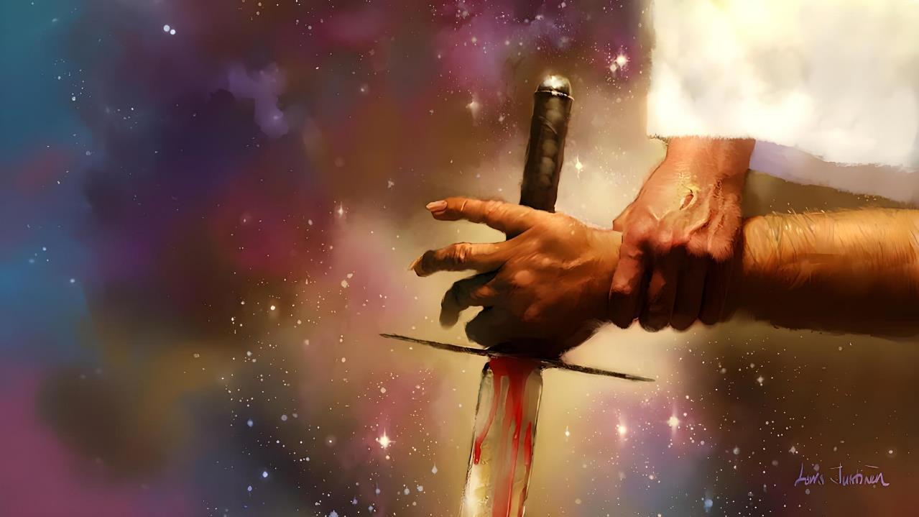
সব যুদ্ধের অন্তরালে যুদ্ধ
পাঠ ৪ – ২৫ অক্টোবর, ২০২৫
বাংলা অনুবাদক: মৃনাল কান্তি ভূঞ্যা (Mrinal Kanti Bhunia)

Slide 2
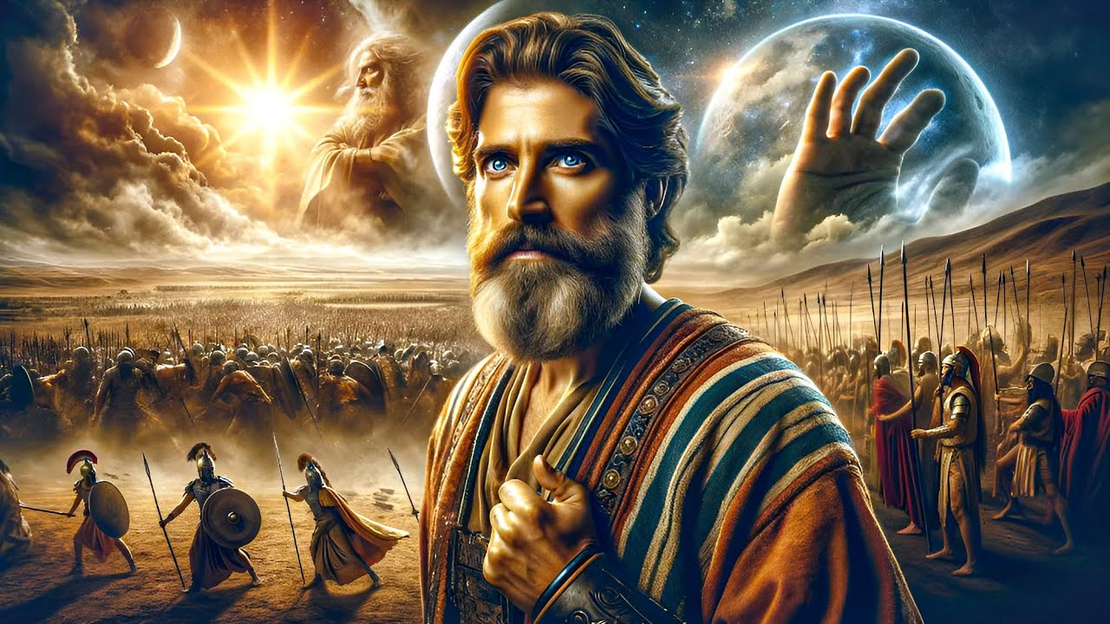
“তাহার পূর্ব্বে কি পরে সদাপ্রভু যে মনুষ্যের রবে এইরূপ কর্ণপাত করিলেন, এমন আর কোন দিন হয় নাই; কেননা সদাপ্রভু ইস্রায়েলের পক্ষে যুদ্ধ করিতেছিলেন।”
যিহোশূয় 10:14,

Slide 3

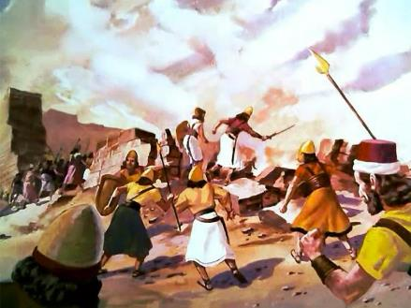
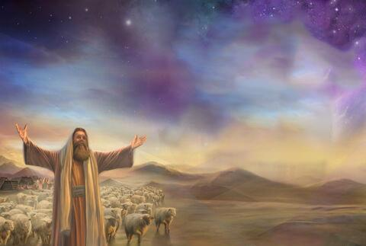
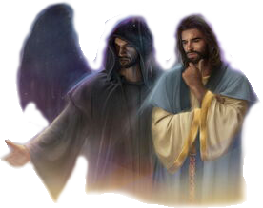
কানান দেশ জয় করা ছিল এক ধ্বংসযুদ্ধ, যা ঈশ্বর নিজেই আদেশ করেছিলেন। কিন্তু যদি ঈশ্বর প্রেমময় হন, তবে তিনি কেন এমন এক গণহত্যার নির্দেশ দিলেন?
এই ঘটনাগুলির কারণগুলি এক ঝলক দেখার জন্য, আমাদের জুম করে দেখতে হবে।
আমাদের দৃষ্টিকে দৃশ্যমানের সীমা ছাড়িয়ে প্রসারিত করতে হবে, যেন আমরা সব সংঘাতের পেছনে থাকা প্রকৃত সংঘাতটি দেখতে পাই (কানান দখলের যুদ্ধসহ)। সেটি হলো মহাসংঘাত—খ্রিষ্ট ও শয়তানের মধ্যে, শুভ ও অশুভের মধ্যে এক মহাযুদ্ধ।
সংঘর্ষে অংশগ্রহণকারীরা:
  ঈশ্বরের সৈন্যবাহিনীর অধিপতি.
  দুষ্ট বাহিনীর অধিনায়ক.
  সর্বশক্তিমান যোদ্ধা.
সংঘর্ষের কৌশলসমূহ:
  ঈশ্বর আমাদের জন্য লড়ছেন।
  আমরা ঈশ্বরের জন্য লড়াই করছি।

Slide 4

সংঘর্ষে অংশগ্রহণকারীরা:

Slide 5


ঈশ্বরের সৈন্যবাহিনীর অধিপতি
“তিনি কহিলেন, না; কিন্তু আমি সদাপ্রভুর সৈন্যের অধ্যক্ষ, এখনই আসিলাম। তখন যিহোশূয় ভূমিতে উবুড় হইয়া পড়িয়া প্রণিপাত করিলেন, ও তাঁহাকে কহিলেন, হে আমার প্রভু, আপনার এ দাসকে কি আজ্ঞা করেন?” (যিহোশূয় 5:14)
যিহোশূয় যখন যিরীহো নগরের কাছে ঈশ্বরের নির্দেশ প্রার্থনা করছিলেন, তখন তিনি এক যোদ্ধাকে দেখলেন, যার হাতে তলোয়ার খোলা ছিল (যিহোশূয় 5:13)।
যিহোশূয় জিজ্ঞাসা করলে, সেই ব্যক্তি বললেন তিনি কোনো মানব সেনার পক্ষভুক্ত নন; তিনি ঈশ্বরের সৈন্যবাহিনীর অধিনায়ক (যিহোশূয় 5:14)।
তিনি যিহোশূয়ের কাছ থেকে উপাসনা দাবি করলেন, যা প্রমাণ করল যে তিনি ঈশ্বর স্বয়ং, অর্থাৎ দানিয়েলের পুস্তকে “মিখায়েল” নামে যিনি পরিচিত (যিহোশূয় 5:15; দানিয়েল 12:1)।
যিহোশূয়ের প্রার্থনা উত্তর পেল। ঈশ্বর নিজেই যুদ্ধে নেতৃত্ব নিলেন। যিহোশূয় দৃশ্যমান নেতা হলেও, প্রকৃত সেনাপতি ছিলেন ঈশ্বর, যাঁর নির্দেশই তাকে মানতে হতো।

Slide 6

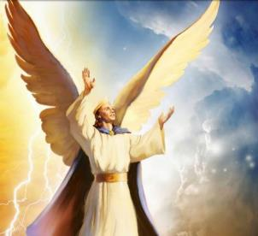
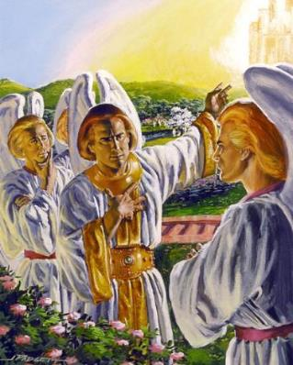
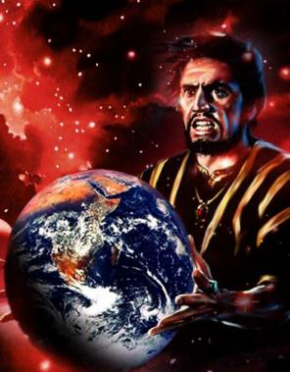
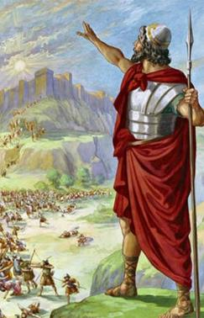
দুষ্ট বাহিনীর অধিনায়ক
“হে প্রভাতি-তারা! ঊষা-নন্দন! তুমি ত স্বর্গভ্রষ্ট হইয়াছ! হে জাতিগণের নিপাতনকারী, তুমি ছিন্ন ও ভূপাতিত হইয়াছ! ” (যিশাইয় 14:12)
যুদ্ধের সৃষ্টিকর্তা বলা চলে তাঁকে। তিনি ঈশ্বরের কাছাকাছি অবস্থানকারী এক মহিমান্বিত করুবদূত ছিলেন; পরিপূর্ণ ও মহিমাময় (ইযেকিয়েল 28:12-15)।
কিন্তু স্বাধীন ইচ্ছাশক্তির অধিকারী হওয়ায়, লুসিফার ঈশ্বরের সিংহাসন দখল করতে চাইল (যিশাইয় 14:12-14)।
তার বিদ্রোহ ব্যর্থ হলেও, সেই দিন থেকে সমগ্র মহাবিশ্ব এক অদৃশ্য যুদ্ধের মধ্যে পড়েছে। পৃথিবী দখল করার পর, শয়তান ও তার দূতেরা একটিমাত্র লক্ষ্য নিয়ে কাজ করছে—মানুষের পরিত্রাণে ঈশ্বরের পরিকল্পনাকে ব্যর্থ করা।
কানান বিজয় ছিল সেই মহাযুদ্ধের এক গুরুত্বপূর্ণ অধ্যায়।

Slide 7

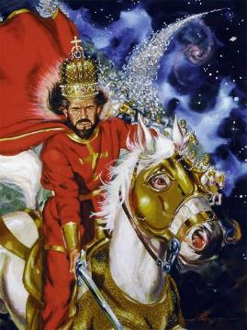
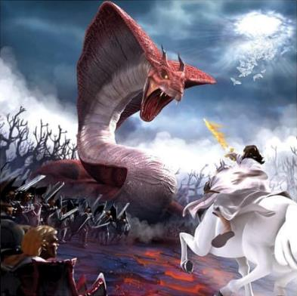
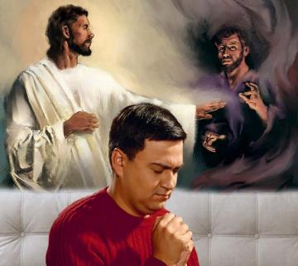
সর্বশক্তিমান যোদ্ধা
“সদাপ্রভু যুদ্ধবীর; সদাপ্রভু তাঁহার নাম।” (যাত্রাপুস্তক 15:3 )
ঈশ্বর নিজেই “যুদ্ধের বীর” বা “যোদ্ধা” হিসেবে পরিচিত (যাত্রাপুস্তক 15:3; গীতসংহিতা 24:8)।
কিন্তু ঈশ্বর মানুষের বিরুদ্ধে যুদ্ধ করেন না; তিনি যুদ্ধ করেন সেই আত্মিক শক্তিগুলির বিরুদ্ধে, যাদের সঙ্গে মানুষ নিজেকে যুক্ত করে। এজন্যই মিশরের প্লেগসমূহকে “মিশরের দেবতাদের বিরুদ্ধে যুদ্ধ” বলা হয়েছে, অর্থাৎ দুষ্ট আত্মাদের বিরুদ্ধে (যাত্রাপুস্তক 12:12; দ্বিতীয় বিবরণ 32:17)।
ঈশ্বর চান পৃথিবী থেকে মন্দ সম্পূর্ণরূপে দূর হোক। তাই তিনি কানান থেকে সেই জাতিগুলিকে বহিষ্কার করলেন, যারা শয়তানের পক্ষে অবস্থান নিয়েছিল; এবং সেই ভূমি দিলেন তাদের, যারা ঈশ্বরের পক্ষে দাঁড়িয়েছিল।
আজও সেই যুদ্ধ চলছে, কিন্তু ভূমির জন্য নয়—প্রত্যেক ব্যক্তি ও পরিবারের জন্য। এখানে কোনো নিরপেক্ষতা নেই; আমরা হয় ঈশ্বরের পক্ষে, নয়তো শত্রুর পক্ষে।

Slide 8

সংঘর্ষের কৌশলসমূহ

Slide 9
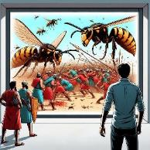
ঈশ্বর আমাদের জন্য লড়ছেন
“সদাপ্রভু তোমাদের পক্ষ হইয়া যুদ্ধ করিবেন, তোমরা নীরব থাকিবে।” (যাত্রাপুস্তক 14:14)
তিনি মিশরীয় সেনাবাহিনীকে লোহিত সাগরে ডুবিয়ে দিয়েছিলেন (যাত্রাপুস্তক ১৪:২৪-২৮)
তিনি কনানীয়দের বিরুদ্ধে শিলাবৃষ্টি ব্যবহার করেছিলেন
(যিহোশূয় ১০:১১)
যারা এলিয়কে তুচ্ছ করেছিল, তিনি তাদের ধ্বংস করেছিলেন (২ রাজাবলি ১:৯-১০)
যারা ইলীশায়কে উপহাস করেছিল তাদের বিরুদ্ধে তিনি ভাল্লুক পাঠালেন
(২ রাজাবলি ২:২৩-২৪)
তিনি সিরিয়ার সেনাবাহিনীকে অন্ধ করে শান্তি অর্জন করেছিলেন (২ রাজাবলি ৬:১৪-২৩)
আম্মোন ও মোয়াবীয়দের নিজেদের মধ্যে যুদ্ধ লাগিয়ে ধ্বংস করেছিলেন (২ বংশাবলি ২০:১৫-১৭, ২২-২৪)।
তিনি এক রাতে ১,৮৫,০০০ আসিরীয়কে হত্যা করেছিলেন
(২ রাজাবলি ১৯:৩৫)
তিনি হেরোদের কাছে এক মারাত্মক রোগ পাঠিয়েছিলেন
(প্রেরিত ১২:২১-২৩)
ঈশ্বরের মূল পরিকল্পনা ছিল—ইস্রায়েল যেন কোনো অস্ত্র ব্যবহার না করেই কানান দখল করে। ঈশ্বর নিজেই অতিপ্রাকৃতভাবে তাদের জন্য যুদ্ধ করতেন (যাত্রাপুস্তক23:28)। যদি তাদের অবিশ্বাস না থাকত, তাই-ই ঘটত।
বাইবেলে কিছু উদাহরণ লিপিবদ্ধ করা হয়েছে যে ঈশ্বর তাঁর লোকেদের উদ্ধার করার জন্য কী করতে পারেন, তাদের শত্রুদের বিরুদ্ধে কোনও অস্ত্র হাতে না নিয়েই:

Slide 10

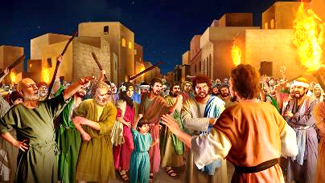
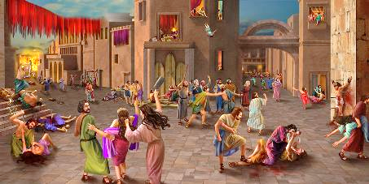

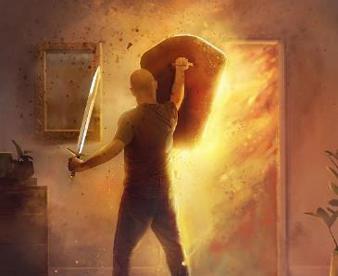
আমরা ঈশ্বরের জন্য যুদ্ধ করি
“আর তাহারা খড়গধারে নগরের স্ত্রী পুরুষ আবাল বৃদ্ধ এবং গো, মেষ ও গর্দ্দভ সকলই নিঃশেষে বিনষ্ট করিল।” (যিহোশূয় 6:21)
যেমন নোহের যুগের মানুষ বা সদোম-গোমোরার লোকেরা, তেমনি কানানবাসীরাও অনুগ্রহের সীমা ছাড়িয়ে শয়তানের দলে যোগ দিয়েছিল (আদি 6:5; 18:2-21; 15:16)।
তাদের পরিণতি ছিল দ্বিতীয় মৃত্যু—চিরন্তন মৃত্যু। তাদের জীবন দীর্ঘায়িত করলেও তা তাদের পরিণতি বদলাতে পারত না। তাই ঈশ্বর ইস্রায়েলকে কানান জয়ের যুদ্ধে অংশ নিতে অনুমতি দিলেন।
ঈশ্বর নিজে যুদ্ধ করলেন না কেন? কারণ তাদের অবিশ্বাসের জন্য। প্রথম যুদ্ধে ইস্রায়েল নিজেরাই বলেছিল, “প্রভু কি আমাদের মধ্যে আছেন কি না?” (যাত্রাপুস্তক 17:7-9)।
যুদ্ধে সক্রিয় অংশগ্রহণের মাধ্যমে (তাদের জন্য শারীরিক, আমাদের জন্য আধ্যাত্মিক), আমরা ঈশ্বরের সাহায্যের উপর নিঃশর্ত আস্থা গড়ে তুলি।

Slide 11

“প্রতিদিনই যুদ্ধ করতে হয়। প্রতিটি আত্মাকে ঘিরে এক মহান যুদ্ধ চলছে—অন্ধকারের রাজপুত্র ও জীবনের রাজপুত্রের মধ্যে... ঈশ্বরের প্রতিনিধি হিসেবে তোমরা নিজেদের তাঁকে সমর্পণ করবে, যাতে তিনি তোমাদের জন্য পরিকল্পনা করতে পারেন, পরিচালনা করতে পারেন, এবং তোমাদের সহযোগিতায় যুদ্ধটি লড়তে পারেন। জীবনের রাজপুত্র তাঁর কাজের প্রধান। তিনি তোমাদের সঙ্গে থাকবেন তোমাদের দৈনন্দিন আত্মসংঘর্ষে, যাতে তোমরা নীতির প্রতি সত্য থাকতে পারো; যাতে যখন আবেগ আধিপত্যের জন্য লড়াই করে, তখন তা খ্রিষ্টের অনুগ্রহে সংযত হয়; যাতে তোমরা তাঁর মাধ্যমে, যিনি আমাদের ভালোবেসেছেন, জয়ীর চেয়েও অধিক হতে পারো।”
এলেন জি. হোয়াইট, সংঘর্ষ ও সাহস, এপ্রিল 21)

